Slide 1
Занимательная математика
Подготовила: Мясникова А. А.

Slide 2
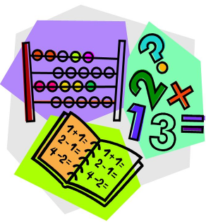



Математика – царица
всех наук,
Только не дается
все без мук.
Если хочешь ты на свете
умным быть,
Непременно нужно
математику учить!

Slide 3
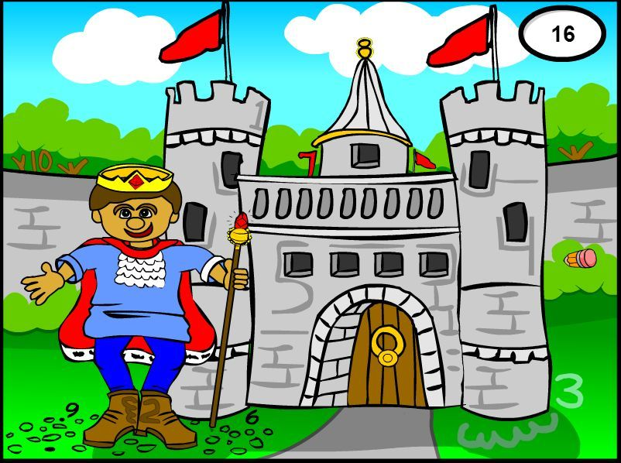
Найди цифры от 1 до 10. Кто быстрее?

Slide 4

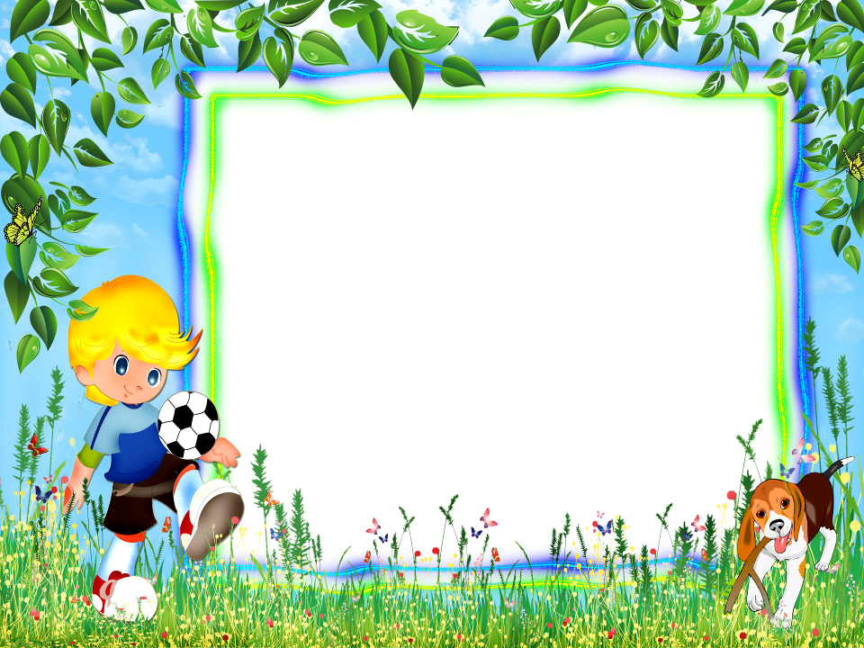
Поиграем в игру «ФУТБОЛ»

Slide 5
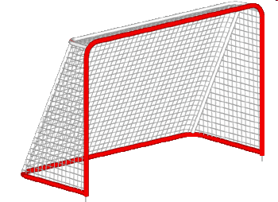
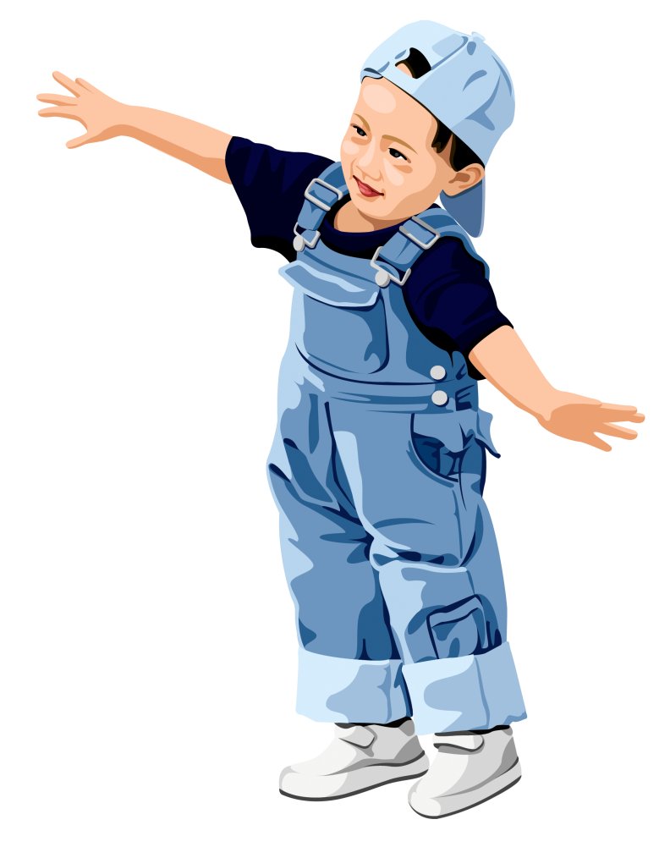
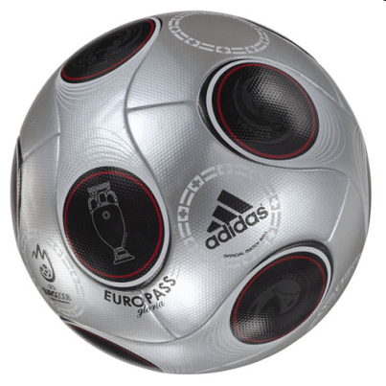
гол!
мимо!
мимо!
10 + 0
0
10
9

Slide 6
гол!
мимо!
мимо!
4 + 4
4
9
8

Slide 7
гол!
мимо!
мимо!
3 + 3
8
9
6

Slide 8
гол!
мимо!
мимо!
10 - 4
6
7
5

Slide 9
гол!
мимо!
мимо!
7 - 4
3
4
6

Slide 10

гол!
мимо!
мимо!
3 + 6
8
9
10

Slide 11
гол!
мимо!
мимо!
9 - 4
6
5
4

Slide 12
гол!
мимо!
мимо!
5 - 4
1
2
9

Slide 13
гол!
мимо!
мимо!
2 + 2
4
5
2

Slide 14
Решите задачи

Slide 15
Задача 1
В классе 10 мальчиков, а девочек – на 3 меньше. Сколько девочек было в классе?
Ответ: в классе 7 девочек.

Slide 16
Задача 2
У Лизы 6 яблок. У Ани 4 яблока. Сколько яблок у Ани и у Лизы?
Ответ: у девочек 10 яблок.

Slide 17

Молодцы!

